Slide 1
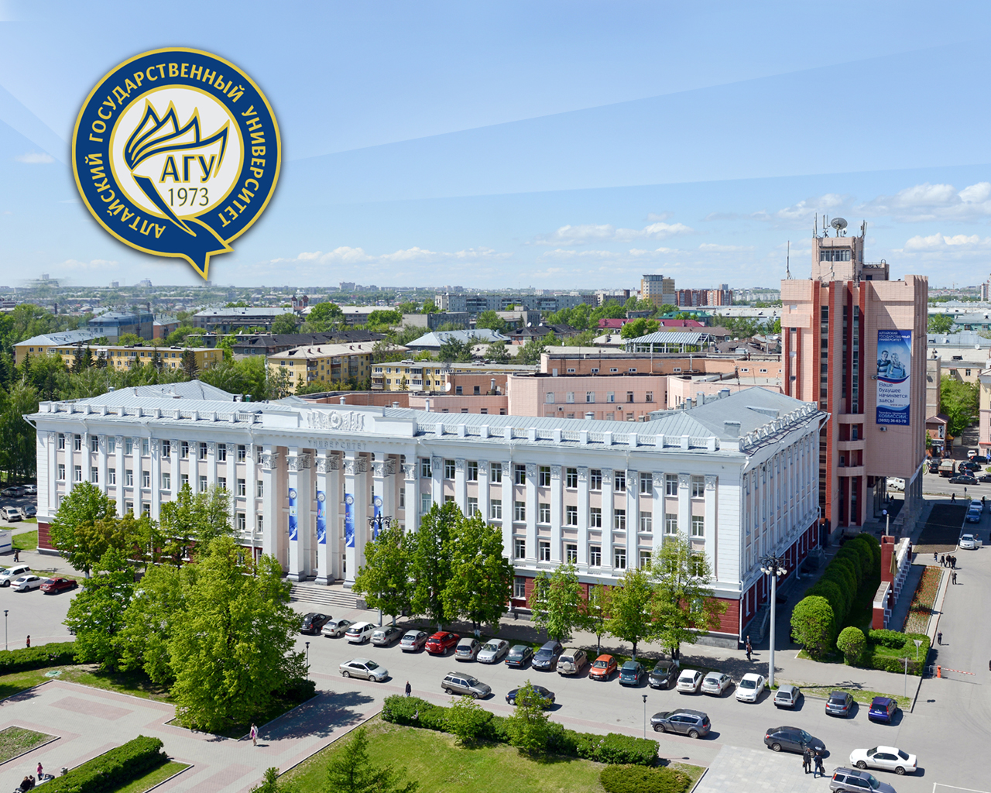
«

Slide 2
Проект программы:
Конкурс
«Первый по профессии»
Руководитель: Бочаров Дмитрий
Куратор: Целевич Антон

Slide 3
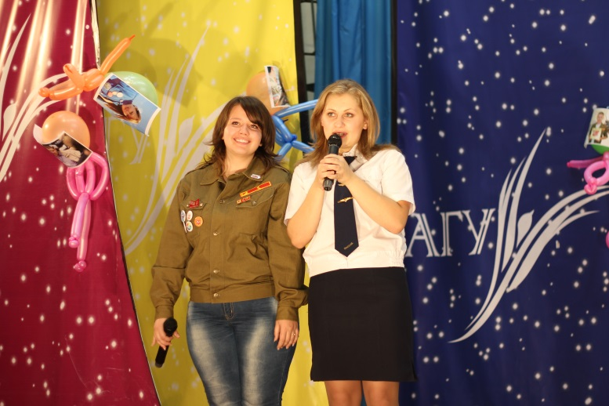
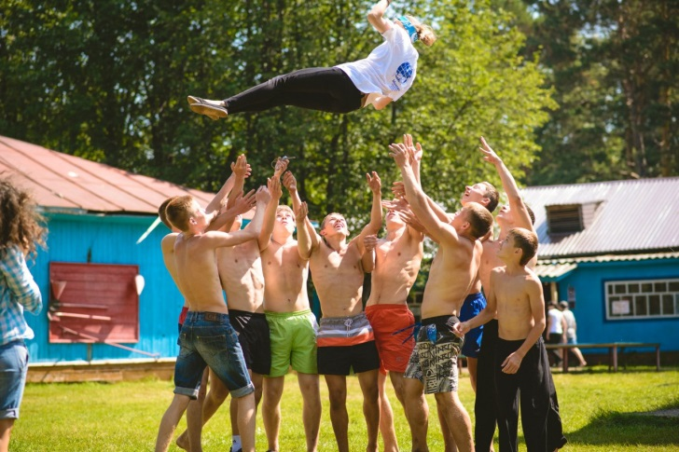
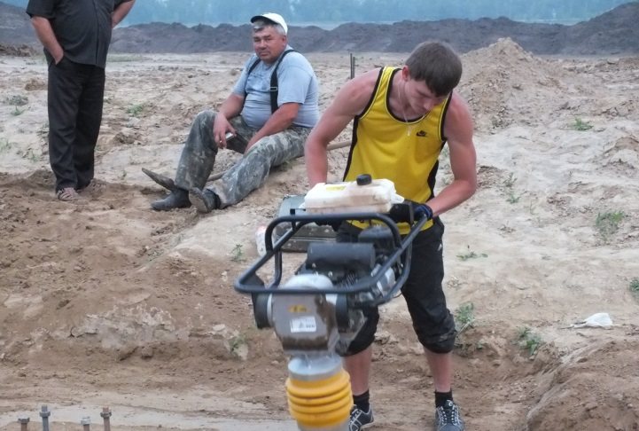
Конкурс проводился в университете впервые, предполагал анализ профессионального мастерства, организационных качеств, знания традиций студенческих отрядов АлтГУ бойцами движения. Был направлен на углубление знаний бойцов СО по направлениям (строительное, педагогическое, проводников, сервисное и др.), формирование навыков социального проектирования и реализации отрядных мероприятий, распространение традиций СО в студенческой среде университета.
Проект программы:
Конкурс «Первый по профессии»

Slide 4
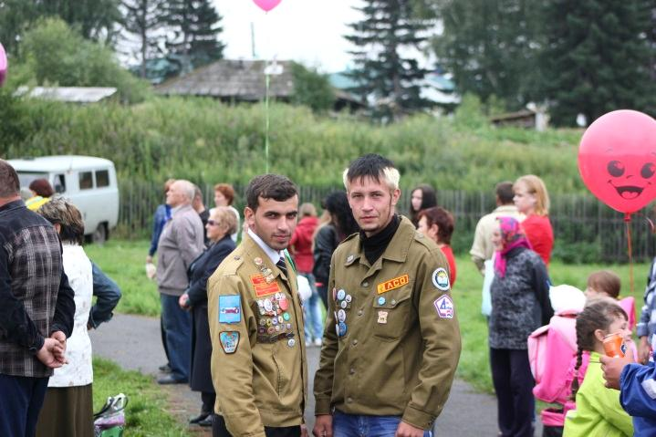
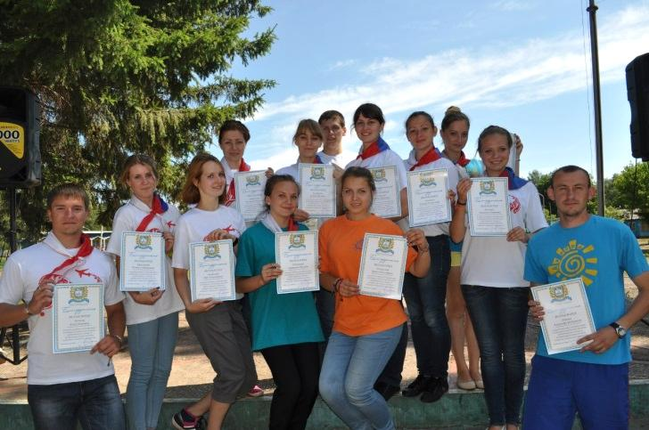
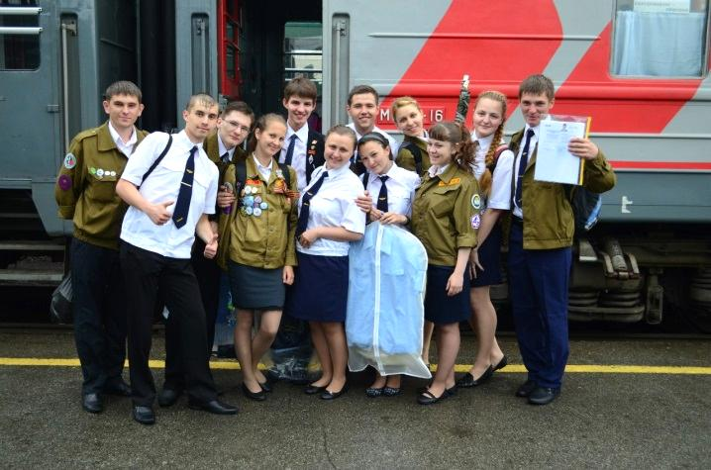
В течении всего календарного года проводился отборочный этап конкурса среди лучших бойцов студенческих отрядов по направлениям: лучший командир, комиссар, мастер, лучший боец по производственным показателям и комиссарской деятельности, лучший спортсмен, лучший отряд АлтГУ и другие.
Конкурс реализовывался Штабом студенческих отрядов АГУ при поддержке управления воспитательной и внеучебной работы и Штаба реализации Программы СО.
Проект программы:
Конкурс «Первый по профессии»

Slide 5
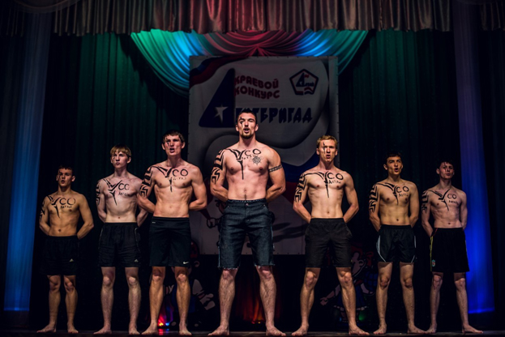
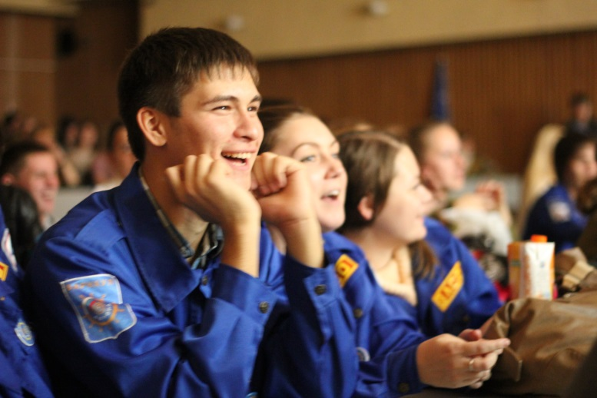
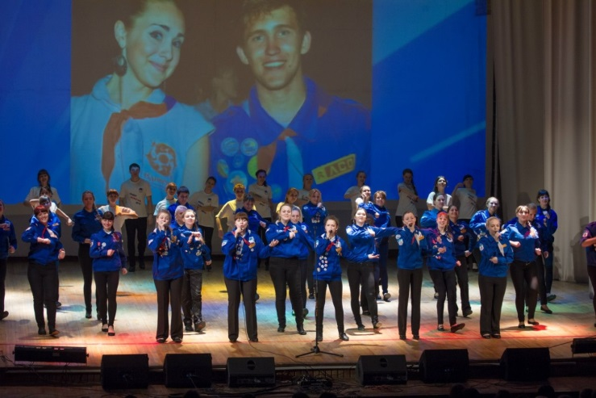
Осенью, после окончания трудового семестра, было проведено итоговое мероприятие – очный этап конкурса. Мероприятие было приурочено к закрытию третьего трудового семестра, на нем подведены итоги финальных состязаний и награждены победители. Лучшие бойцы СО АлтГУ по номинациям были направлены для участия на ежегодный конкурс студенческих отрядов Алтайского края проводимый Краевым штабом СО «Алтай». Итоги конкурса, которые будут подведены в конце 2014-2015 учебного года покажут, способствует ли отборочный этап – университетский конкурс улучшению позиций участников АлтГУ в краевых состязаниях.
Проект программы:
Конкурс «Первый по профессии»

Slide 6
Конкурс в АлтГУ прошел
с большим успехом и позитивным эффектом.
В качестве результата необходимо назвать повышение популярности движения студенческих отрядов в студенческой среде университета, что выразилось в возросшем конкурсе при наборе в отряды по направлениям и отряды патриотической профориентационной акции Снежный десант.
Сформирован положительный пример созидательной активности в университете – большинство лидеров конкурса презентовали проекты реализованные в стенах АлтГУ: строительство студенческого спортивно-оздоровительного и обучающего лагеря «Озеро Красилово», Базы подготовки студенческих отрядов на БУП «Чемал», реконструкция Центра студенческого творчества и досуга, создание спортивного зала в общежитии №4 университета и т.д. Произошло стимулирование общественно-значимой деятельности бойцов студенческих отрядов в период учебного года: это выразилось в увеличении количества участников субботников в мероприятиях СО, участии бойцов отрядов в социальных проектах студенческой администрации, волонтерского центра и др.
О возросшем качестве профессионального мастерства пока говорить рано, но выработанные идеи по повышению профессиональных компетенций бойцов, по проведению подготовительных студотрядовских мероприятий, открытие базы подготовки СО безусловно должны привести к его повышению. Анализ будет проводиться во время и после окончания следующего летнего рабочего сезона студенческих отрядов - 2015.
Проект программы:
Конкурс «Первый по профессии»

Slide 7
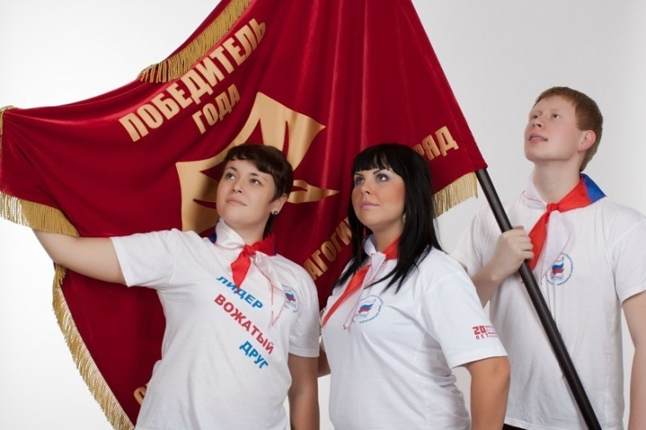
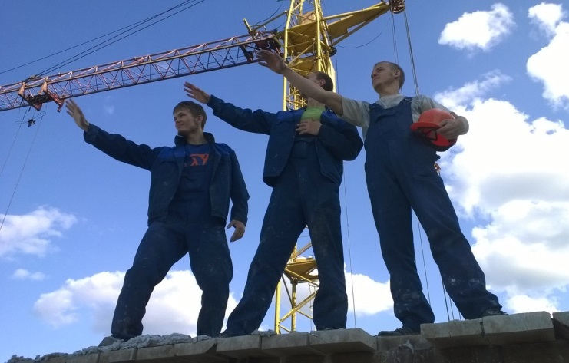
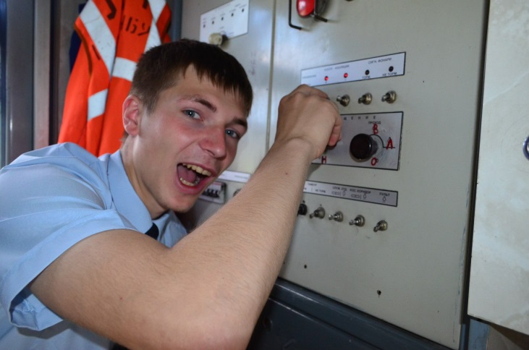
В рамках реализации проекта было организовано 27 информационных поводов и мероприятий. Всего в проекте в качестве участников и организаторов приняло участие более 420 обучающихся АлтГУ.
Мероприятие Программы реализовывалось за счет софинансирования в рамках раздела Штаб трудовых дел АлтГУ сметы управления воспитательной и внеучебной работы. На общую сумму 50 тыс.руб. была изготовлена наградная атрибутика для лидеров и победителей конкурса: бойцовки, толстовки, футболки, отличительные шевроны, значки, кубки, дипломы.
Проект программы:
Конкурс «Первый по профессии»

Slide 8
